Slide 1
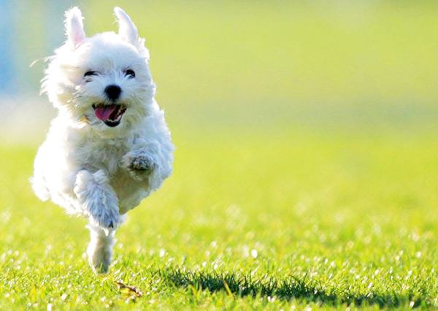

Sistema
de PetShop

Slide 2

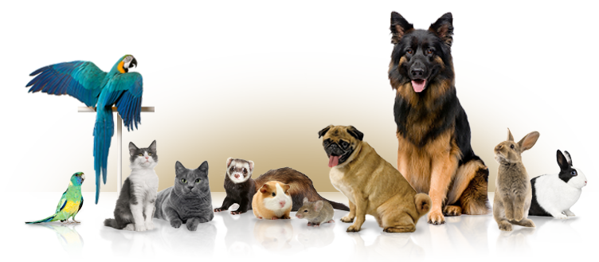
Proposta
Desenvolver um sistema de gerenciamento de um pet shop que trabalhe com:
Venda de Pets.
Venda de Acessórios.
Tratamento Higiênico e Estético.

Slide 3
Plataforma
Windows
Web
Android
Notes:
Windows – Adm da loja
Web – cliente
Android -cliente

Slide 4
Ferramentas
Microsoft Visual C#
Eclipse JEE
Eclipse Android
Notes:
Windows – Adm da loja
Web – cliente
Android -cliente

Slide 5
Tarefas
Integrante | Tarefas
Brendon Pinheiro | Design de Interfaces Gráficas
Gabriel Ribeiro | Programação das Telas
Gabriel Castro | Gerenciamento de Banco de Dados Integração Banco de Dados C#
Luís Guilherme | Programação das Telas
Paulo Renato | Gerenciamento de Banco de Dados
Washington Luís | Integração Banco de Dados/C#
Notes:
Windows – Adm da loja
Web – cliente
Android -cliente

Slide 6
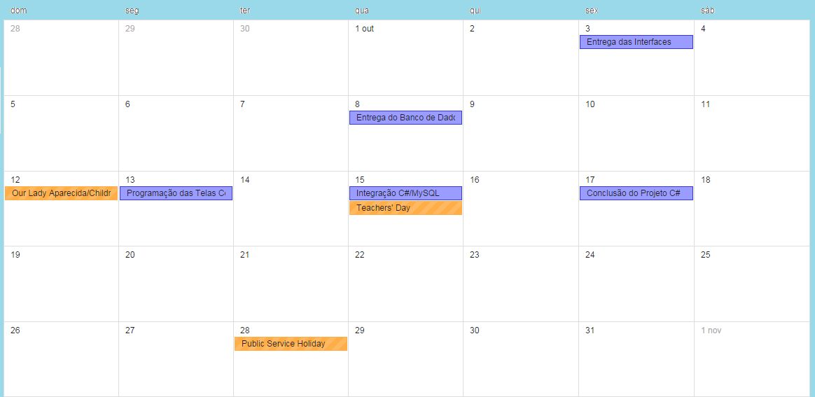
Cronograma
Notes:
Windows – Adm da loja
Web – cliente
Android -cliente

Slide 7


